Slide 1
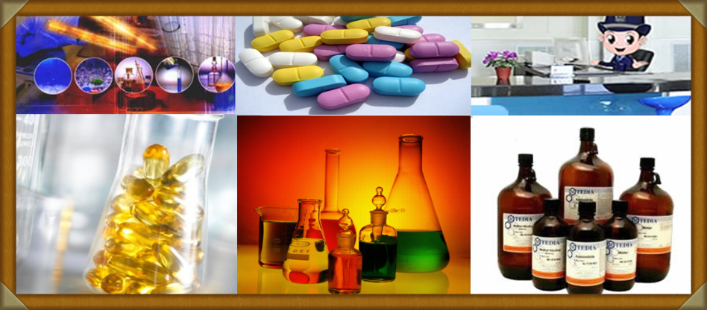
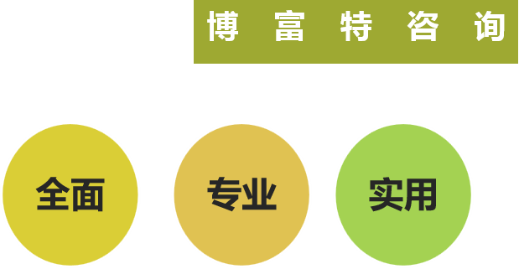
易制毒化学品安全培训

Slide 3
主 要 内 容
一、易制毒化学品简介
二、易制毒化学品的分类和品种目录
三、我国易制毒化学品管理
四、法律责任

Slide 4
一、易制毒化学品简介
1、什么是易制毒化学品
易制毒化学品是指国家规定管制的可用于制造毒品的化学品。易制毒化学品可分前体和配剂，所谓前体是指该类化学原料在制毒过程中其成分成为毒品的主要成分，如麻黄素、1-苯基-2-丙酮、胡椒基甲基酮等；配剂是指在制毒过程中参与反应或不参与反应，其成分不构成毒品最终产品成分，该类化学品包括试剂、溶剂和催化剂等，如高锰酸钾、乙醚、三氯甲烷等。

Slide 5
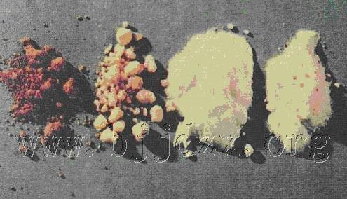
一、易制毒化学品简介
2、为什么要对易制毒化学品进行管制
毒品的制造是一个复杂的化学反应过程，常与一些化学药品、化学试剂有关。
例如：鸦片加工成海洛因
三氯甲烷 1千克
海洛因 1千克
醋酸酐 1千克
乙醚 12千克

Slide 6
一、易制毒化学品简介
2、为什么要对易制毒化学品进行管制
醋酸酐、乙醚、三氯甲烷等本身不是毒品，但由于其在毒品生产中起着不可或缺的作用，是生产合成毒品的重要辅助原料，因而经常被毒品犯罪分子用来生产毒品，所以，严格控制这些物品，使其不致流入毒品犯罪分子手中，实际上也就等于控制和限制了毒品的生产。

Slide 7
二、易制毒化学品的分类和品种目录
第一类
1．1－苯基－2－丙酮
2．３，4－亚甲基二氧苯基－2－丙酮
3．胡椒醛
4．黄樟素
5．黄樟油
6．异黄樟素
7. N－乙酰邻氨基苯酸
8．邻氨基苯甲酸
9．麦角酸＊
10．麦角胺＊
11．麦角新碱＊
12．麻黄素、伪麻黄素、消旋麻黄素、去甲麻黄素、甲基麻黄素、麻黄浸膏、麻黄浸膏粉等麻黄素类物质＊
带有＊标记的品种为药品类易制毒化学品，第一类中的药品类易制毒化学品包括原料药及其单方制剂。

Slide 8
二、易制毒化学品的分类和品种目录
第二类
1．苯乙酸
2．醋酸酐
3．三氯甲烷
4．乙醚
5．哌啶
说明：
一、第一类、第二类所列物质可能存在的盐类，也纳入管制。
二、带有＊标记的品种为第一类中的药品类易制毒化学品，第一类中的药品类易制毒化学品包括原料药及其单方制剂。
第三类
1．甲苯
2．丙酮
3．甲基乙基酮
4．高锰酸钾
5．硫酸
6．盐酸

Slide 9
易制毒化学品的种类与制毒用途 （一）
序号 | 易制毒化学品名称 | 毒品加工用途
1-1 | 1－苯基－2－丙酮 | 制造甲基苯丙胺、苯丙胺（冰毒）
1-2 | ３，4－亚甲基二氧苯基－2－丙酮 | 制造MDMA、MDA（摇头丸）
1-3 | 胡椒醛 | 制造MDMA、MDA、MDP-2-P（摇头丸）
1-4 | 黄樟素 | 制造MDMA、MDA、MDP-2-P（摇头丸）
1-5 | 黄樟油 | 制造MDMA、MDA、MDP-2-P（摇头丸）
1-6 | 异黄樟素 | 制造MDMA、MDA、MDP-2-P（摇头丸）
1-7 | N－乙酰邻氨基苯酸 | 制造安眠酮和新安眠酮
1-8 | 邻氨基苯甲酸 | 制造安眠酮和新安眠酮，生产N-乙酰邻氨基苯酸
1-9 | 麦角酸＊ | 制造LSD（致幻剂）
1-10 | 麦角胺＊ | 制造LSD（致幻剂）
1-11 | 麦角新碱＊ | 制造LSD（致幻剂）
1-12 | 麻黄素、伪麻黄素、消旋麻黄素、去甲麻黄素、甲基麻黄素、麻黄浸膏、麻黄浸膏粉等麻黄素类物质＊ | 制造甲基苯丙胺、苯丙胺（冰毒）

Slide 10
易制毒化学品的种类与制毒用途 （二）
序号 | 易制毒化学品名称 | 毒品加工用途
2-1 | 苯乙酸 | 合成甲基苯丙胺、苯丙胺，生产1-苯基-2-丙酮
2-2 | 醋酸酐 | 制造海洛因、安眠酮、1-苯基地-2-丙酮
2-3 | 三氯甲烷 | 作为有机溶剂用于制造海洛因等多种毒品
2-4 | 乙醚 | 作为溶剂用于提取吗啡，提纯可卡因、海洛因等多种毒品
2-5 | 哌啶 | 合成苯环利啶（PCP）
3-1 | 甲苯 | 作为有机溶剂用于制造甲基苯丙胺、海洛因等多种毒品
3-2 | 丙酮 | 作为溶剂用于提取吗啡，提纯可卡因、海洛因等多种毒品
3-3 | 甲基乙基酮 | 作为溶剂生产可卡因、海洛因等毒品
3-4 | 高锰酸钾 | 作为氧化剂用于可卡糊生产可卡因
3-5 | 硫酸 | 用于制造可卡因，制造苯丙胺、吗啡的可溶性硫酸盐
3-6 | 盐酸 | 制造甲基苯丙胺、海咯因、可卡因等多种毒品的盐酸盐

Slide 11
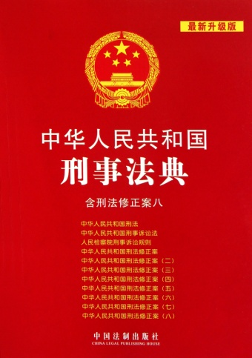
三、我国易制毒化学品管理
（一）我国法律对易制毒化学品的规制存在一个变迁的过程
《刑法》中，关于毒品犯罪的规定只有为数很少的条文，如：
第116 条的走私罪
第118条关于走私毒品的惯犯及走私毒品集团的首要分子的规定
第171 条的制造、贩卖、运输毒品罪
对于易制毒化学品则未纳入《刑法》规制的范围
1979 年

Slide 12
三、我国易制毒化学品管理
（一）我国法律对易制毒化学品的规制存在一个变迁的过程
1979 年
中国有关部门发文，对醋酸酐、乙醚、三氯甲烷三类可供制造海洛因等毒品的化学品实行出口管制。
1988年

Slide 13
三、我国易制毒化学品管理
（一）我国法律对易制毒化学品的规制存在一个变迁的过程
《关于禁毒的决定》规定了走私制毒物品罪，《关于禁毒的决定》第 5 条规定：“对醋酸酐、乙醚、三氯甲烷或者其他经常用于制造麻醉药品和精神药品的物品，应当依照国家有关规定严格管理，严禁非法运输、携带进出境。非法运输、携带上述物品进出境的，处三年以下有期徒刑、拘役或者管制，并处罚金；数量大的，处三年以上十年以下有期徒刑，并处罚金；数量较小的，依照《海关法》的有关规定处罚。”
对于在国内非法买卖制毒物品的，则没有规定
1979 年
1988年
1990年

Slide 14
三、我国易制毒化学品管理
（一）我国法律对易制毒化学品的规制存在一个变迁的过程
1979 年
1988年
1990年
对《联合国禁止非法贩运麻醉药品和精神药物公约》所列举22种易制毒化学品实行出口许可证管理。
1993年

Slide 15
三、我国易制毒化学品管理
联合国公约管制的22种易制毒化学品名称：
1、麻黄素（麻黄碱）；
2、伪麻黄素（伪麻黄碱）；
3、胡椒醛（洋茉莉醛，3,4-亚甲二氧基苯甲醛）；
4、黄樟脑（4-烯丙基-1,2-亚甲二氧基苯）；
5、异黄樟脑（4-烯丙基 -1,2-亚甲二氧基苯）；
6、麦角新碱；
7、麦角胺；
8、麦角酸；

Slide 16
三、我国易制毒化学品管理
9、1-苯基-2-丙酮（苯丙酮）；
10、N-乙酰邻氨基苯酸；
11、3,4-亚甲基二氧苯基-2-丙酮；
12、盐酸（氯化氢）；
13、硫酸；
14、高猛酸钾；
15、甲苯；
16、乙醚；

Slide 17
三、我国易制毒化学品管理
17、丙酮；
18、丁酮（甲基乙基（甲）酮）；
19、乙酸酐（醋酸酐）；
20、苯乙酸；
21、邻氨基苯甲酸；
22、哌啶（六氢哌啶）

Slide 18
三、我国易制毒化学品管理
（一）我国法律对易制毒化学品的规制存在一个变迁的过程
1979 年
1988年
1990年
1993年
规定对上述22种易制毒化学品实行进口许可证管理。
1996年

Slide 19
三、我国易制毒化学品管理
（一）我国法律对易制毒化学品的规制存在一个变迁的过程
1979 年
正式发布《易制毒化学品进出口管理规定》。临近境外毒源地的云南、四川等省，还制定了对易制毒化学品的生产、运输、经营和使用进行全面管制的地方性法规。
1988年
1990年
1993年
1996年
1997年

Slide 20
三、我国易制毒化学品管理
（一）我国法律对易制毒化学品的规制存在一个变迁的过程
1979 年
1990年
1988年
1993年
1996年
1997年
《易制毒化学品管理条例》
2005年

Slide 21
三、我国易制毒化学品管理
（二）易制毒化学品的管理机构
1、我国对不同种类的易制毒化学品和不同的环节分别实行许可制度或者备案制度
 | 第一类 |  | 第二类 | 第三类
 | 药品类 | 非药品类
生产 | 药监部门许可 | 安监部门许可 | 安监部门备案 | 安监部门备案
经营 | 药监部门许可 | 安监部门许可 | 安监部门备案 | 安监部门备案
购买 | 药监部门许可 | 公安机关许可 | 公安机关备案 | 公安机关备案
运输 | 公安机关许可 | 公安机关许可 | 公安机关许可 | 公安机关备案
进出口 | 商务部门许可 | 商务部门许可 | 商务部门许可 | 商务部门许可

Slide 22
三、我国易制毒化学品管理
（二）易制毒化学品的管理机构
2、相关法律法规
《药品类易制毒化学品管理办法》
第一章 总 则
第二章 生产、经营许可
第三章 购买许可
第四章 购销管理
第五章 安全管理
第六章 监督管理
第七章 法律责任
第八章 附 则

Slide 23
三、我国易制毒化学品管理
《药品类易制毒化学品管理办法》
附件：
1．药品类易制毒化学品品种目录 2．药品类易制毒化学品生产申请表 3．药品类易制毒化学品生产许可批件 4．药品类易制毒化学品原料药经营申请表 5．药品类易制毒化学品购用证明 6．购买药品类易制毒化学品申请表 7．购买药品类易制毒化学品申报资料要求

Slide 24
三、我国易制毒化学品管理
附件1
药品类易制毒化学品品种目录
1.麦角酸 
2.麦角胺 
3.麦角新碱 
4.麻黄素、伪麻黄素、消旋麻黄素、去甲麻黄素、甲基麻黄素、麻黄浸膏、麻黄浸膏粉等麻黄素类物质
说明：
一、所列物质包括可能存在的盐类。 
二、药品类易制毒化学品包括原料药及其单方制剂。

Slide 25
三、我国易制毒化学品管理
第三章 购买许可
第十六条 国家对药品类易制毒化学品实行购买许可制度。购买药品类易制毒化学品的，应当办理《药品类易制毒化学品购用证明》（以下简称《购用证明》），但本办法第二十一条规定的情形除外。 《购用证明》由国家食品药品监督管理局统一印制（样式见附件5），有效期为3个月。

Slide 26
三、我国易制毒化学品管理
第三章 购买许可
第二十条 《购用证明》只能在有效期内一次使用。《购用证明》不得转借、转让。购买药品类易制毒化学品时必须使用《购用证明》原件，不得使用复印件、传真件。

Slide 27
三、我国易制毒化学品管理
第五章 安全管理
第三十一条 … …药品类易制毒化学品生产企业、经营企业和使用药品类易制毒化学品的药品生产企业，应当设置专库或者在药品仓库中设立独立的专库（柜）储存药品类易制毒化学品。
… …
教学科研单位应当设立专柜储存药品类易制毒化学品。 专库应当设有防盗设施，专柜应当使用保险柜；专库和专柜应当实行双人双锁管理。

Slide 28
三、我国易制毒化学品管理
第五章 安全管理
第三十二条 药品类易制毒化学品生产企业、经营企业和使用药品类易制毒化学品的药品生产企业，应当建立药品类易制毒化学品专用账册。专用账册保存期限应当自药品类易制毒化学品有效期期满之日起不少于2年。
… …
药品类易制毒化学品入库应当双人验收，出库应当双人复核，做到账物相符。

Slide 29
三、我国易制毒化学品管理
第五章 安全管理
第三十三条 发生药品类易制毒化学品被盗、被抢、丢失或者其他流入非法渠道情形的，案发单位应当立即报告当地公安机关和县级以上地方食品药品监督管理部门。接到报案的食品药品监督管理部门应当逐级上报，并配合公安机关查处。

Slide 30
三、我国易制毒化学品管理
（二）易制毒化学品的管理机构
2、相关法律法规
《易制毒化学品管理条例》已经2005年8月17日国务院第102次常务会议通过，现予公布，自2005年11月1日起施行。

Slide 31
二、我国易制毒化学品管理
（二）易制毒化学品的管理机构
2、相关法律法规
《易制毒化学品管理条例》
第一章 总 则
第二章 生产、经营管理
第三章 购买管理
第四章 运输管理
第五章 进口、出口管理
第六章 监督检查
第七章 法律责任
第八章 附 则
附表：易制毒化学品的分类和品种目录

Slide 32
三、我国易制毒化学品管理
第三章 购买管理
第十六条 … …
个人不得购买第一类、第二类易制毒化学品。
第十七条 购买第二类、第三类易制毒化学品的，应当在购买前将所需购买的品种、数量，向所在地的县级人民政府公安机关备案。个人自用购买少量高锰酸钾的，无须备案。
第十九条 … …
第一类易制毒化学品的使用单位，应当建立使用台账，并保存2年备查。

Slide 33
三、我国易制毒化学品管理
第四章 运输管理
第二十条 … …
运输第三类易制毒化学品的，应当在运输前向运出地的县级人民政府公安机关备案。公安机关应当于收到备案材料的当日发给备案证明。
第二十二条 对许可运输第一类易制毒化学品的，发给一次有效的运输许可证。
对许可运输第二类易制毒化学品的，发给3个月有效的运输许可证；6个月内运输安全状况良好的，发给12个月有效的运输许可证。

Slide 34
三、我国易制毒化学品管理
第六章 监督检查
第三十四条 制毒化学品丢失、被盗、被抢的，发案单位应当立即向当地公安机关报告，并同时报告当地的县级人民政府食品药品监督管理部门、安全生产监督管理部门、商务主管部门或者卫生主管部门。接到报案的公安机关应当及时立案查处，并向上级公安机关报告；有关行政主管部门应当逐级上报并配合公安机关的查处。

Slide 35
三、我国易制毒化学品管理
第六章 监督检查
第三十六条 生产、经营、购买、运输或者进口、出口易制毒化学品的单位，应当于每年3月31日前向许可或者备案的行政主管部门和公安机关报告本单位上年度易制毒化学品的生产、经营、购买、运输或者进口、出口情况 ； … …
更多资料请扫码关注
安全小课桌

Slide 36
三、我国易制毒化学品管理
（二）易制毒化学品的管理机构
2、相关法律法规
《麻黄素类易制毒化学品出口企业核定暂行办法》已经2006年5月17日商务部第5次部务会议审议通过，并经公安部、海关总署、国家食品药品监督管理局同意，现予公布，自公布之日起30日后施行。

Slide 37
三、我国易制毒化学品管理
（二）易制毒化学品的管理机构
2、相关法律法规
《易制毒化学品进出口管理规定》已经2006年5月17日商务部第5次部务会议审议通过，现予公布，自公布之日起30日后施行。

Slide 38
三、我国易制毒化学品管理
（二）易制毒化学品的管理机构
2、相关法律法规
《药品类易制毒化学品管理办法》已于2010年2月23日经卫生部部务会议审议通过，现予以发布，自2010年5月1日起施行。

Slide 39
四、法律责任
《中华人民共和国刑法（节录）》
......
第三百五十条 违反国家规定，非法运输、携带醋酸酐、乙醚、三氯甲烷或者其他用于制造毒品的原料或者配剂进出境的，或者违反国家规定的，在境内非法买卖上述物品的，处三年以下有期徒刑、拘役或者管制，并处罚现金；数量大的，处三年以上十年以下有期徒刑，并处罚金。
明知他人制造毒品而为其提供前款规定的物品的，以制造毒品罪的共犯论处。

Slide 40
四、法律责任
《中华人民共和国刑法（节录）》
单位犯前两款罪的，对单位判处罚金，并对其直接负责的主管人员和其他直接责任人员，依照前两款的规定处罚。
......
第三百五十六条 因走私、贩卖、运输、制造、非法持有毒品罪被判过刑，又犯本节规定之罪的从重处罚。......

Slide 41
四、法律责任
最高人民法院《关于审理毒品案件定罪量刑标准有关问题的解释（节录）》（法释[2000]13号）
第四条 违反国家规定，非法运输、携带进出境或在境内非法买卖醋酸酐、乙醚、三氯甲烷或者其他用于制造毒品的原料或者配剂达到下列数量标准的，依照刑法第三百五十条第一款的规定定罪处罚：
（一）麻黄碱、伪麻黄碱及其盐类和单方字迹五千克以上不满五十千克；麻黄浸膏、麻黄浸粉一百千克以上不满一千千克；
（二）醋酸酐、三氯甲烷二百千克以上不满二千千克；
（三）乙醚四百千克以上不满三千千克；
（四）上述原料或者配剂以外其他相当数量的用于制造毒品的原料或者配剂。

Slide 42
四、法律责任
最高人民法院《关于审理毒品案件定罪量刑标准有关问题的解释（节录）》（法释[2000]13号）
依照刑法第三百五十条第一款的规定定罪处罚
第三百五十一条 非法种植罂粟、大麻等毒品原植物的，一律强制铲除。有下列情形之一的，处五年以下有期徒刑、拘役或者管制，并处罚金

Slide 43
四、法律责任
最高人民法院、最高人民检察院、公安部《关于办理制毒物品犯罪案件适用法律若干问题的意见》（公通字[2009]33号）
为依法惩治走私制毒物品、非法买卖制毒物品犯罪活动，根据刑法有关规定，结合司法实践，现就办理制毒物品犯罪案件适用法律的若干问题制定如下意见：
一、关于制毒物品犯罪的认定
（一）本意见中的“制毒物品”，是指刑法第三百五十条第一款规定的醋酸酐、乙醚、三氯甲烷或者其他用于制造毒品的原料或者配剂，具体品种范围按照国家关于易制毒化学品管理的规定确定。

Slide 44
四、法律责任
最高人民法院、最高人民检察院、公安部《关于办理制毒物品犯罪案件适用法律若干问题的意见》（公通字[2009]33号）
（二）违反国家规定，实施下列行为之一的，认定为刑法第三百五十条规定的非法买卖制毒物品行为的：
1、未经许可或者备案，擅自购买、销售易制毒化学品的；
2、超出许可证明或者备案证明的品种、数量范围购买、销售易制毒化学品的；
3、使用他人的或者伪造、变造、失效的许可证明或者备案证明购买、销售易制毒化学品的；

Slide 45
四、法律责任
（三）最高人民法院、最高人民检察院、公安部《关于办理制毒物品犯罪案件适用法律若干问题的意见》（公通字[2009]33号）
4、经营单位违反规定，向无购买许可证明、备案证明的单位、个人销售易制毒化学品的，或者明知购买者使用他人的或者伪造、变造、失效的购买许可证明、备案证明，向其销售易制毒化学品的；
5、以其他方式非法买卖易制毒化学品的。

Slide 46
